Slide 1
Tim 8
Uroš Petrašković, Luka Šarić, Stefan Lazarević

Slide 2
Falsifikovanje novca Član 258
(1) Ko napravi lažan novac u namjeri da ga stavi u opticaj kao pravi ili ko u istoj namjeri preinači pravi novac, kazniće se zatvorom od dvije do dvanaest godina.
(2) Ko pribavlja, drži ili prenosi lažan novac u namjeri da ga stavi u opticaj kao pravi ili ko lažan novac stavlja u opticaj, kazniće se zatvorom od dvije do deset godina.
(3) Ako je djelom iz st. 1 i 2 ovog člana napravljen, preinačen, stavljen u promet ili pribavljen lažan novac u iznosu koji prelazi petnaest hiljada eura, odnosno odgovarajući iznos u stranom novcu, učinilac će se kazniti zatvorom od pet do petnaest godina.
(4) Ko lažan novac koji je primio kao pravi, pa saznavši da je lažan, stavi u opticaj ili ko zna da je načinjen lažan novac ili da je lažan novac stavljen u opticaj, pa to ne prijavi, kazniće se novčanom kaznom ili zatvorom do jedne godine.
(5) Lažan novac oduzeće se.
(6) Lažnim novcem, u smislu ovog krivičnog djela, smatra se i novac izrađen na način i od materijala kao pravi novac, suprotno propisima kojima se uređuje izrada novca.

Slide 3
Falsifikovanje i zloupotreba kreditnih kartica i kartica za bezgotovinsko plaćanje Član 260
(1) Ko napravi lažnu platnu karticu ili ko preinači pravu platnu karticu u namjeri da je upotrijebi kao pravu, ili ko takvu lažnu platnu karticu ili tuđu pravu platnu karticu koja je neovlašćeno pribavljena nabavi, drži ili prenese radi upotrebe ili takvu karticu upotrijebi, kazniće se zatvorom do tri godine.
(2) Ako je učinilac djela iz stava 1 ovog člana upotrebom kartice pribavio protivpravnu imovinsku korist, kazniće se zatvorom od šest mjeseci do pet godina.
(3) Ako je učinilac djela iz stava 1 ovog člana pribavio protivpravnu imovinsku korist u iznosu koji prelazi tri hiljade eura, kazniće se zatvorom od jedne do osam godina.
(4) Ako je učinilac djela iz stava 1 ovog člana pribavio protivpravnu imovinsku korist u iznosu koji prelazi trideset hiljada eura, kazniće se zatvorom od dvije do deset godina.

Slide 4
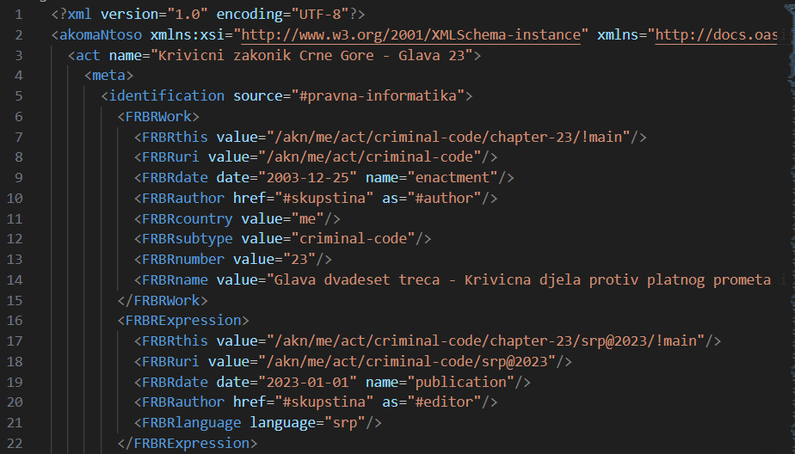
Glava 23 u Akoma Ntoso formatu

Slide 5
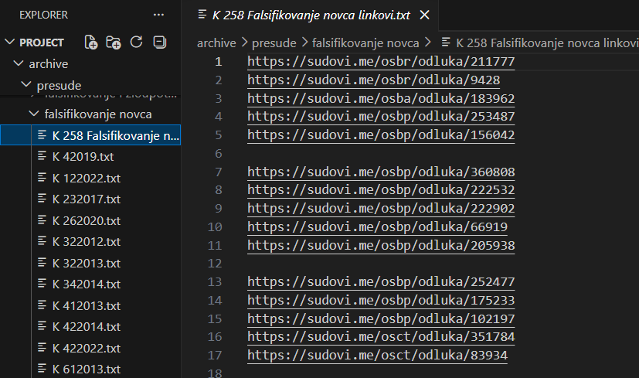
Uzeto je 127 presuda sa sajta
Ovo osigurava preciznije donošenje odluka, veći sample size, naravno previše bi bilo da se to radi ručno za 127 presuda.
Search po Čl. 258 i Čl. 260. i prolazak kroz sve osnovne sudove za krivčne presude.
Odabir svake presude, njihovo prebacivanje u tekstualne fajlove sa istim imenom.

Slide 6
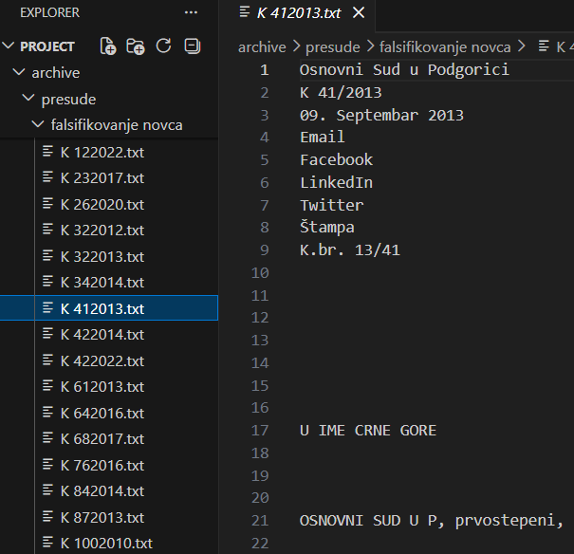
Svaka presuda kopirana u posebni tekstualni fajl da bi se lakše ti tekstualni fajlovi prevodili u Akoma ntoso format.
Prethodno su sve tekstualne informacije o slučajevima bile nabacane u jedan tekstualni fajl i tu je bilo dosta problema.
Onda je odlučeno da će svaki txt fajl postati posebni Akoma ntoso, onda će lako moći da se isprave nedostaci pojedinih fajlova jer kad vidi koji nije dobar, onda znam tačno koji txt fajl da gledamo.

Slide 7
Skripte za case fajlove
Uz asistenciju agenta od github kopilota su pravljenje python skripte koje prebacuju tekstualne fajlove u Akoma ntoso fajlove.
Naziv tekstualnih fajlova je u šablonu broj slučaja pa godina i na osnovu toga se dodeljuju imena Akoma ntoso fajlovima.
Prepoznajemo reči koje se nalaze u fajlovima i onda imamo funkcije koje vraćaju odredjene vrednosti u zavisnosti od pronadjenih reči.
Te funkcije su uz pomoć velike količine „trial and error“ dovedene do toga da nema više nepostojećih podataka koji se ne ekstraktuju, svi šabloni za pisanje koji su korisni od raznih slučajeva su uočeni i pretočeni u regekse.

Slide 8
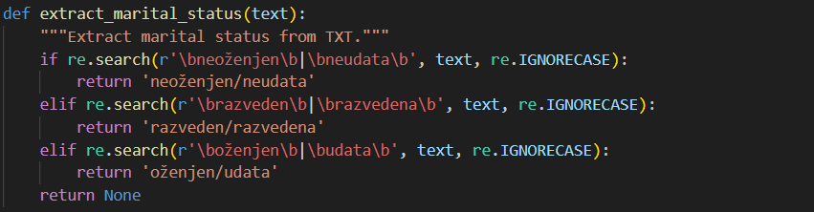
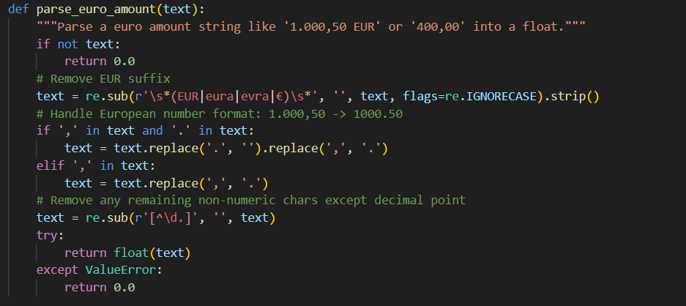
Skripte za case fajlove
Gledamo bračni status.
Konvertujemo string u float tako sto zamenjujemo tačke sa praznim mestom a zareze sa tačkom da bi dobili tačan iznos eura u floatu.
Količina novca je izuzetno bitna u kasnijem rasudjivanju.

Slide 9
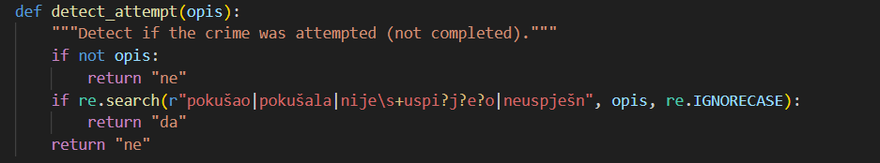
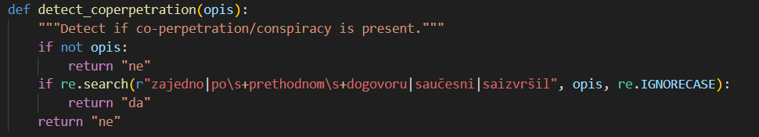
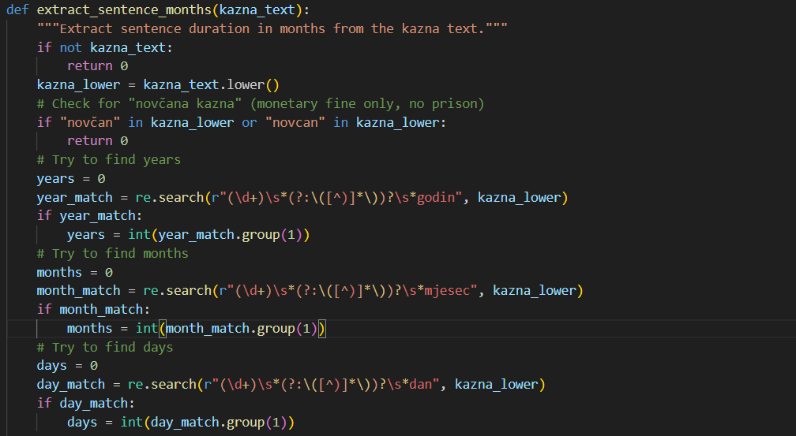
Tražimo da li je bio samo pokušaj, ili je krivično delo uspešno izvedeno.
Da li postoji saučesnik.
Na osnovu teksta kazne tražimo u kojoj jedinici je kazna izrečena u teskstualnom obliku i onda to konvertujemo u broj.

Slide 10
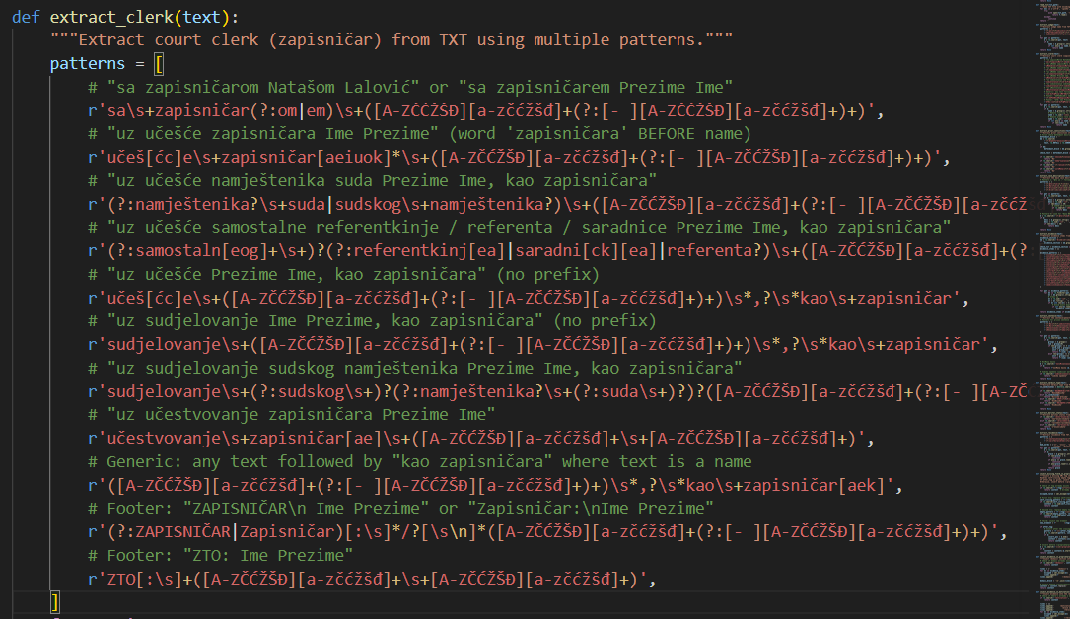
Gomila paterna za ekstraktovanje imena i prezimena zapiničara.
Tu je bilo dosta nepoznatih vrednosti dok nisu dodati svi ovi regeksi koji ih mogu pokupiti iz baš svakog Akoma ntoso fajla.

Slide 11
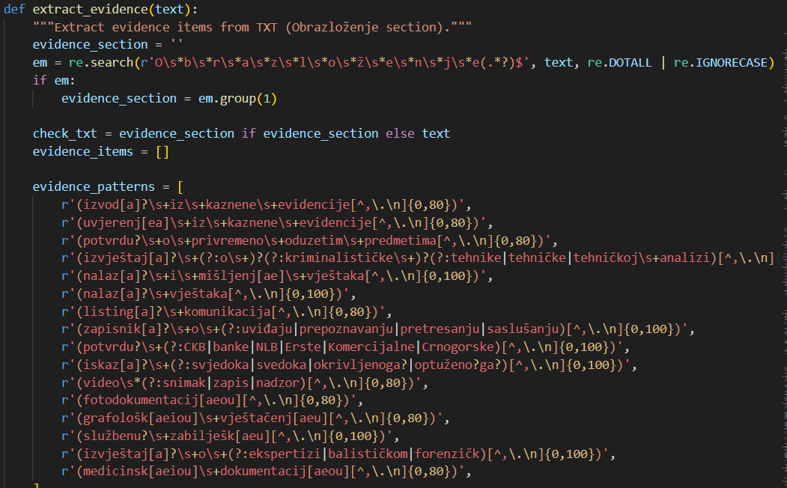
Razni patterni za dokaze poput imena banki, izveštaja, fotodokumentacije i svega ostalog.

Slide 12
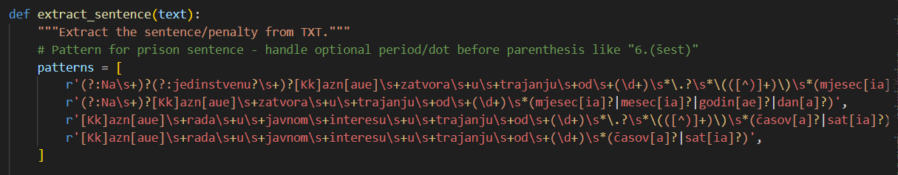
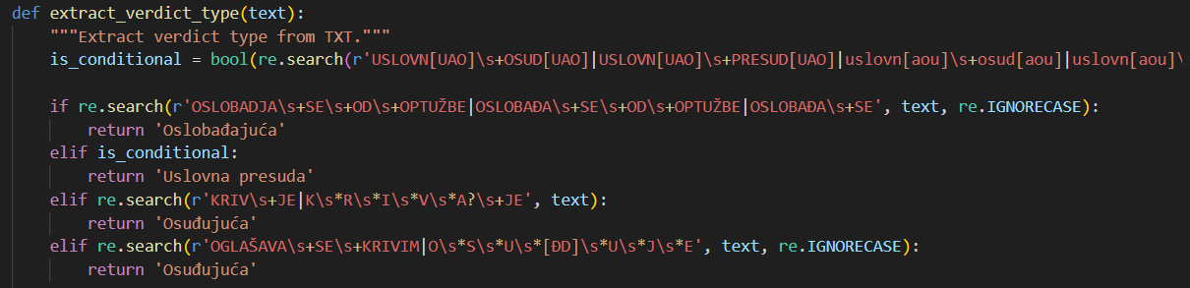
Pronalazak kazne.
Pronalazak tipa presude, oslobodjen, uslovna ili osudjen.

Slide 13
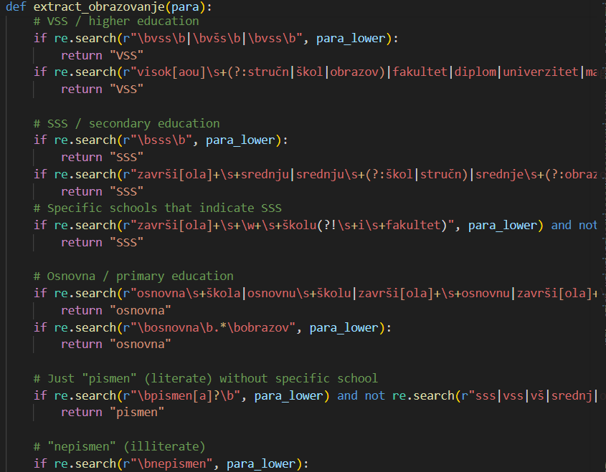
Razni nivoi obrazovanja.

Slide 14
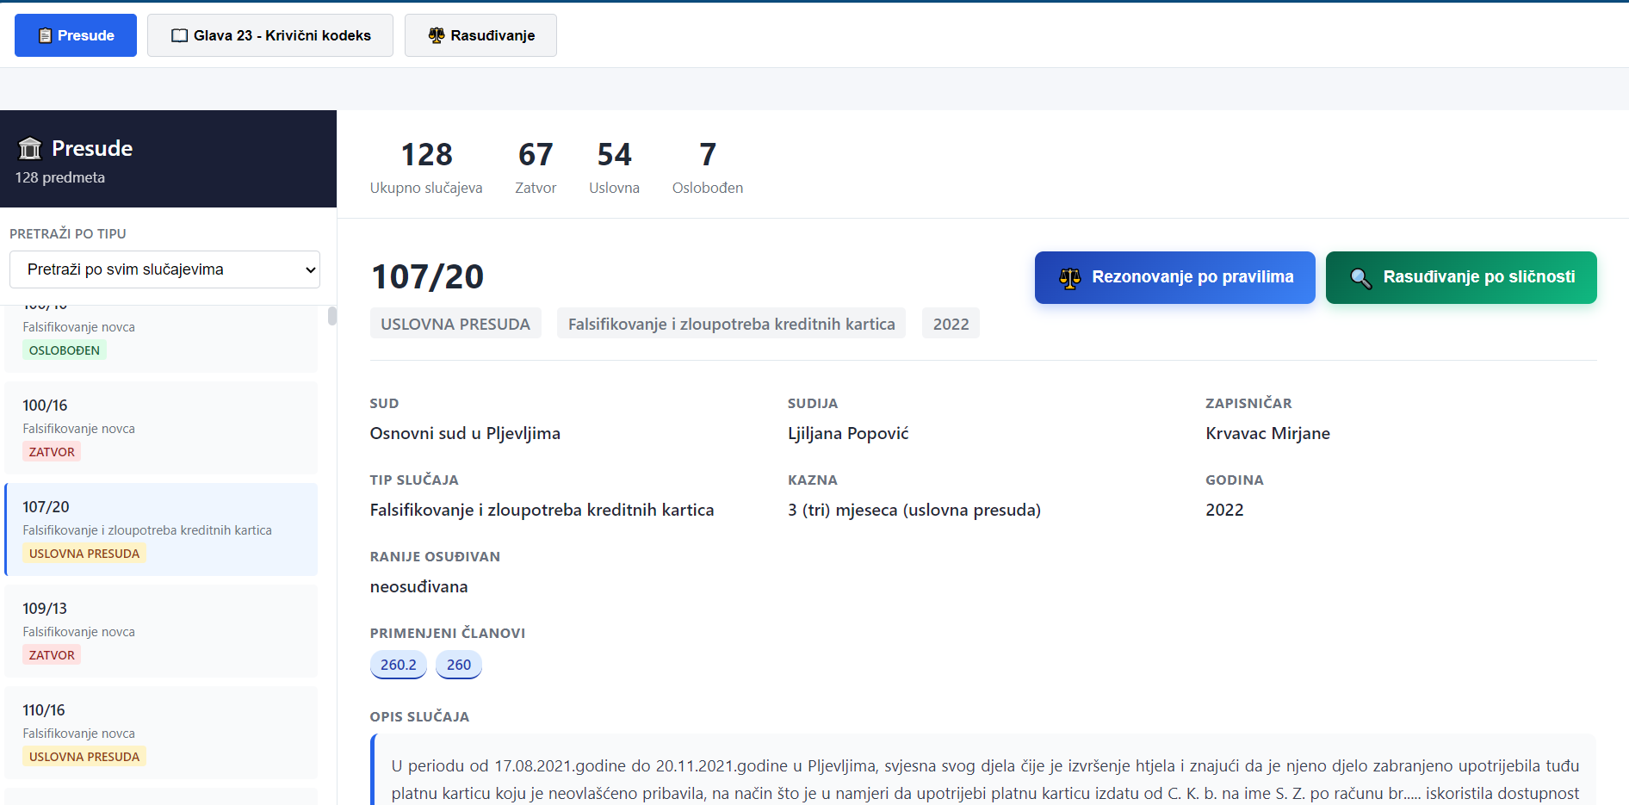
UI aplikacije

Slide 15
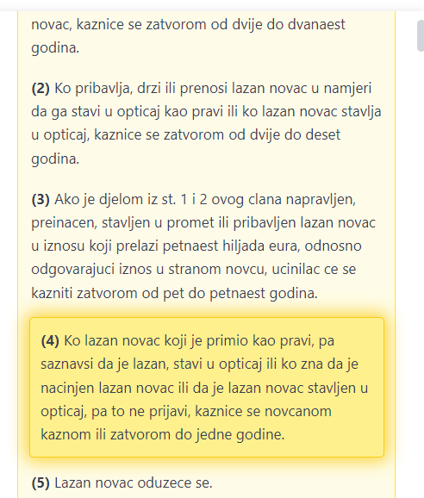
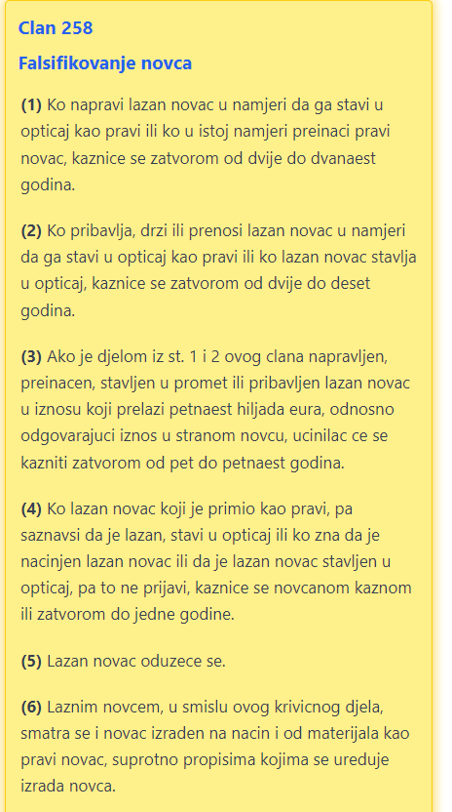
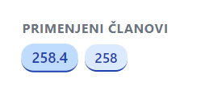
Mogućnost navigacije do traženog člana
Pristiskom na 258.4 skačemo na 258 stav i član 4 u glavi 23 koji postaje highlightovan, a pritiskom na 258 se zasija cela glava.

Slide 16
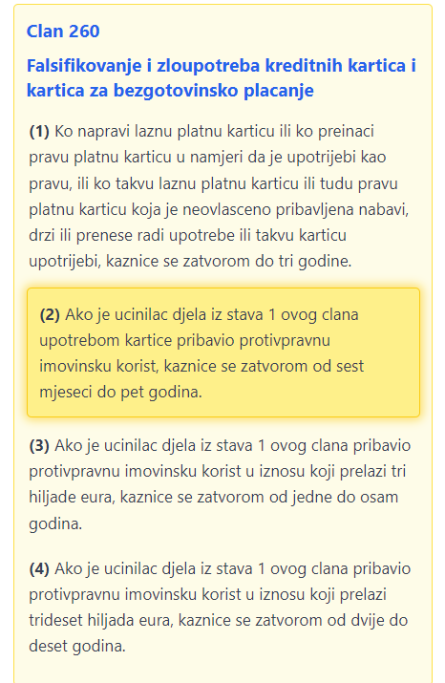
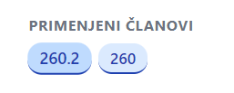
Pristiskom na 260.2 skačemo na 260 stav i član 2 u glavi 23 koji postaje highlightovan.

Slide 17
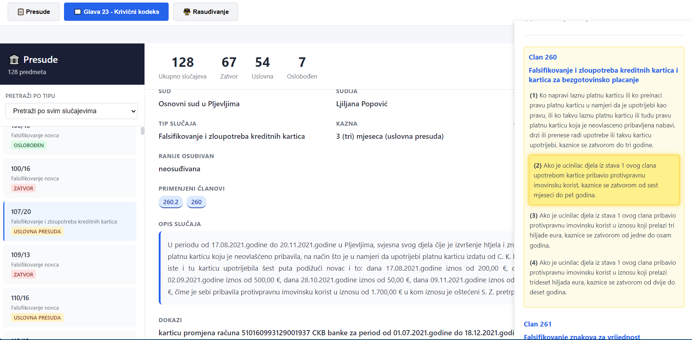

Slide 18
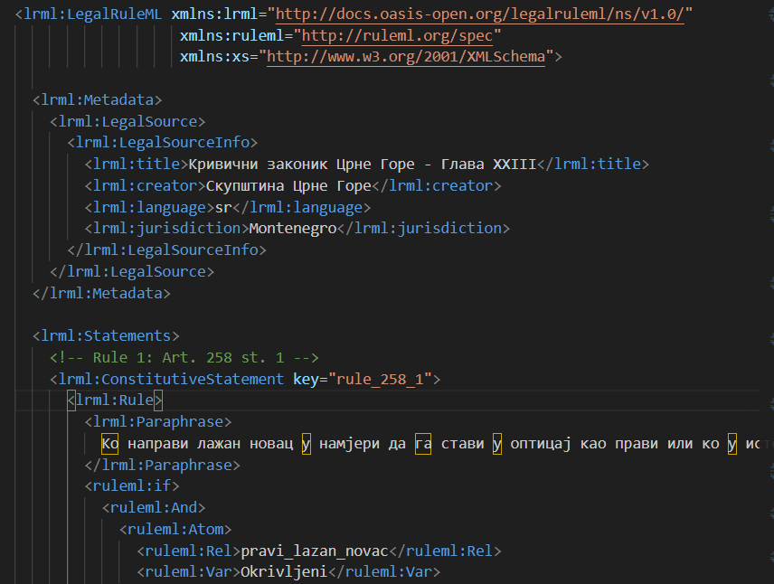
Prikazivanje u Legal Rule ML formatu
Glava 23 u legal rule ml formatu, počevši od člana 258 stava 1.

Slide 19
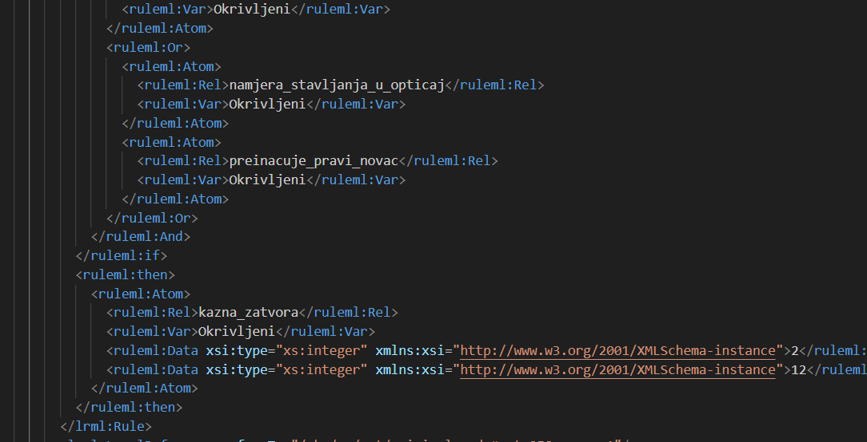
Kazna od 2 do 12 godina.

Slide 20
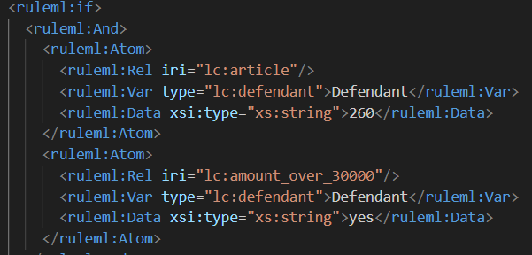
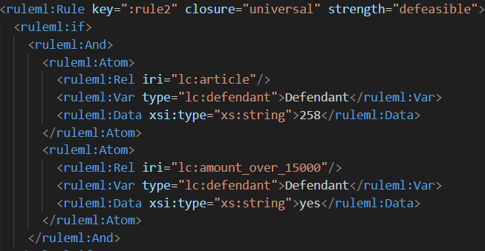
Rasudjivanje po pravilima
Korišćen je alat dr device.
Ukupno postoje 22 pravila rasudjivanja.

Slide 21
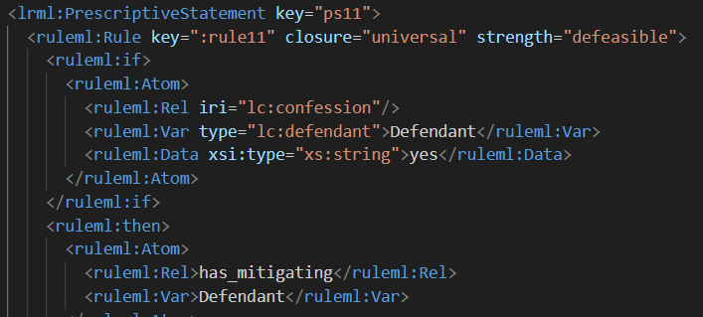
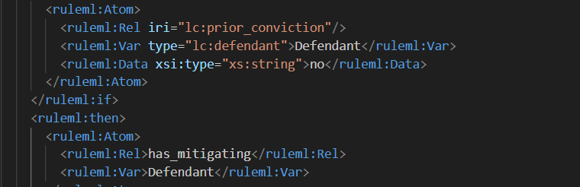
Priznanje kao olakšavajuća okolonst.
Prvi put osudjivan.

Slide 22
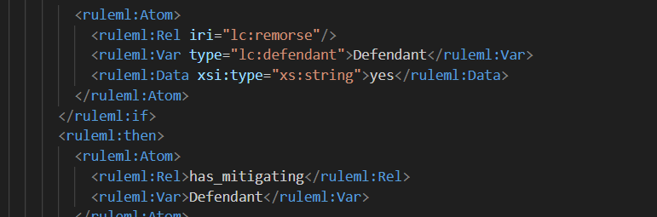
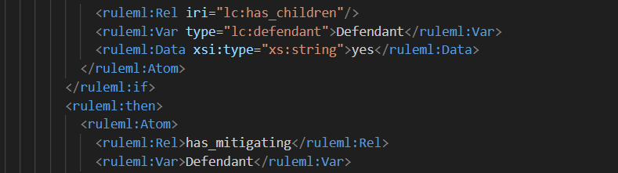
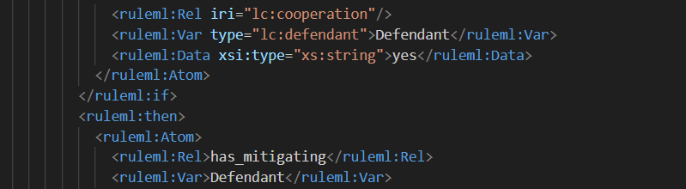
Kajanje kao olakšavajuća okolonst.
Prodične okolnosti (ima decu).
Saradjuje sa istragom.

Slide 23
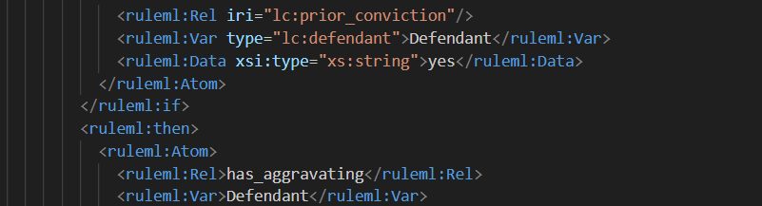
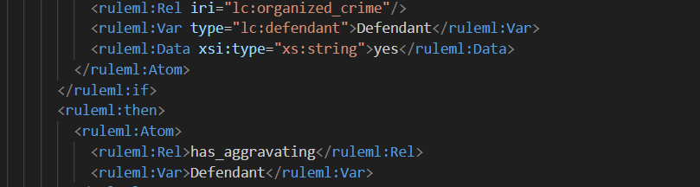
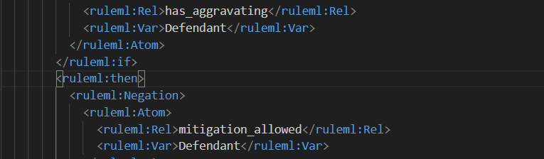
Prethodno osudjivan kao otežavajuća okolnost.
Organizovani criminal.
Ako optuženi ima otežavajuće okolnosti onda smanjenje kazne nije dozvoljeno, tako da ako je mininalna kazna 6 meseci i postoje otežavajuće okolnosti neće ići ispod 6 meseci.

Slide 24
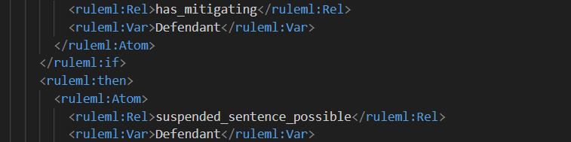
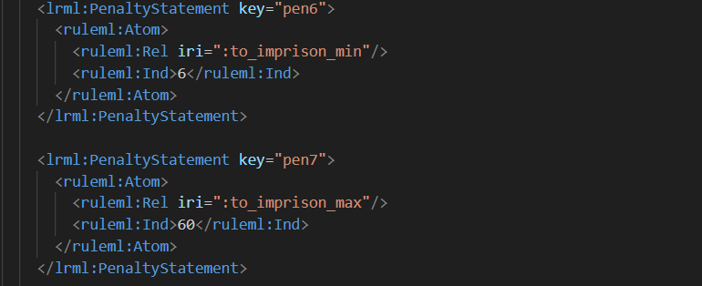
Ako ima olakšavajuće može smanjivanje kazne, što vidimo u praksi da je skoro uvek manje od minimalne kazne, verovatno baš zbog toga.
Maksimalne i minimalne kazne u mesecima.

Slide 25
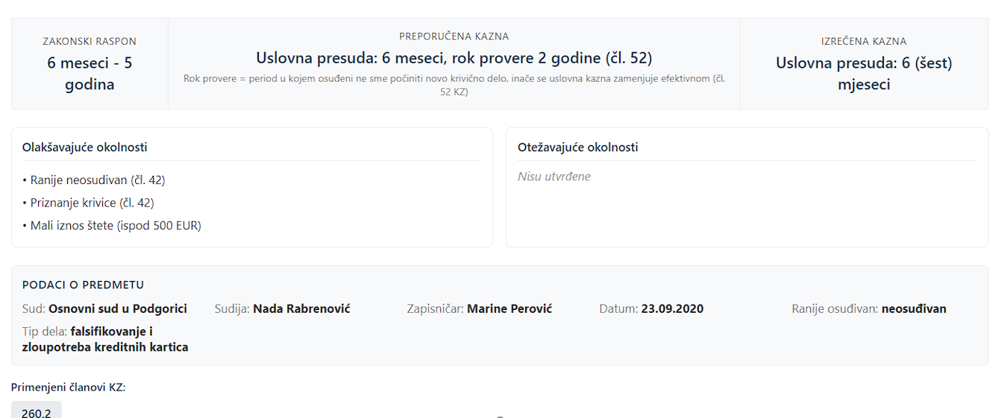
Rezonovanje po pravilima

Slide 26
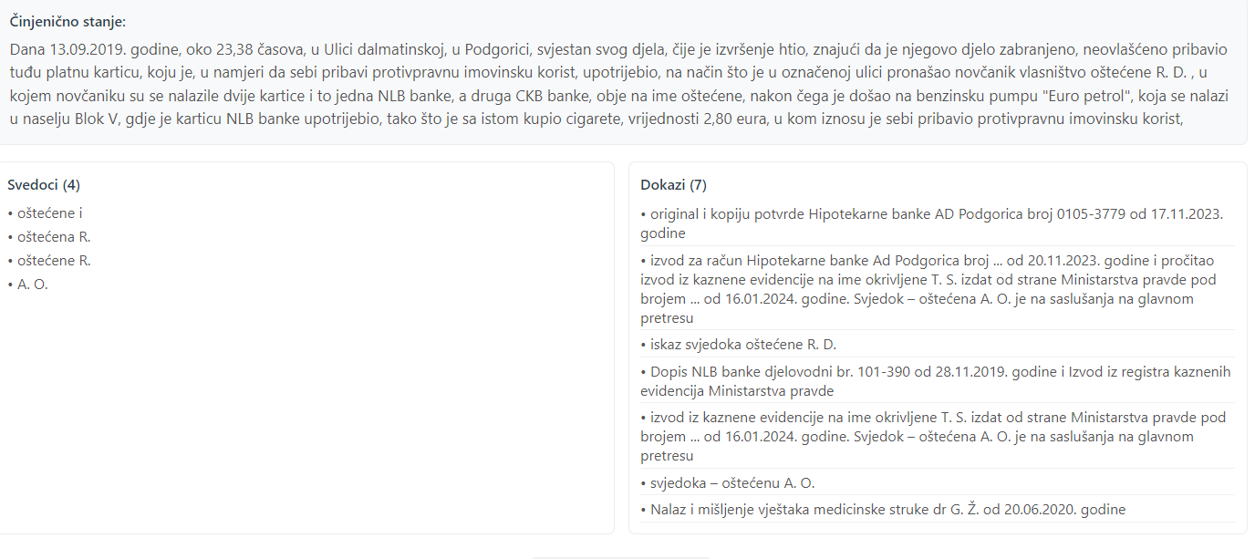
Imamo uvid u činjenično stanje, dokaze i svedoke.

Slide 27
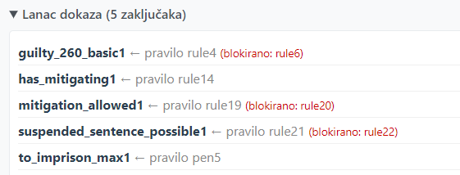
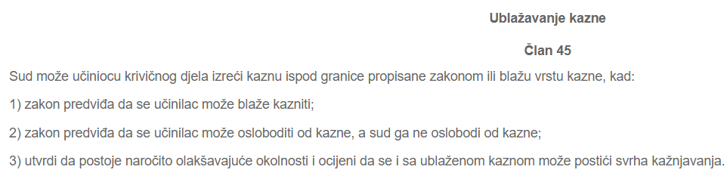
Vidimo da je na ovom konkretnom slučaju primenjeno 5 pravila, član zakona, postojanje olakšavajućih okolnosti, koje dozvoljava smanjenje kazne koje daje minimalnu i maksimlanu kaznu.
To smanjenje kazne je zapravo član 45 krivičnog zakonika, nije nam bilo jasno zašto je kazna skoro svugde manja od minimalne kazne, ispostavilo se da u velikom broju slučajeva gde imaju olakšavajuće okolnosti se baš pominje ovaj član.

Slide 28
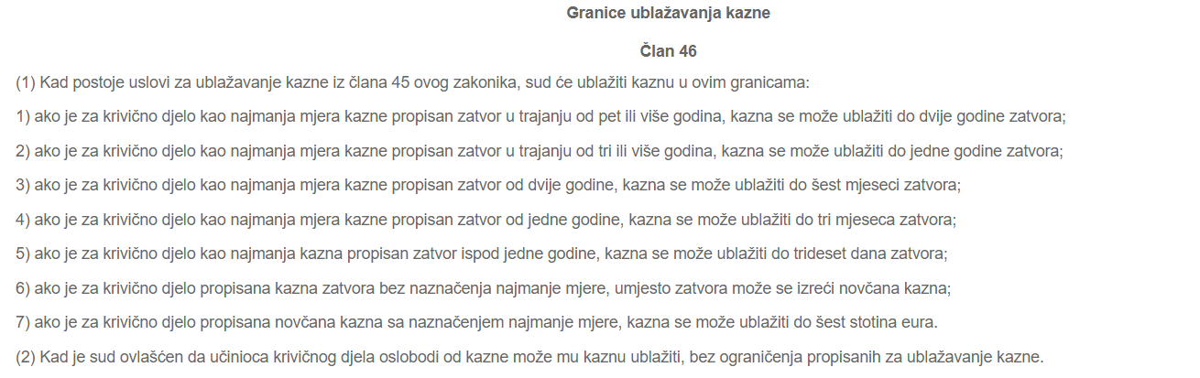
Ovde vidimo tačne granice za ublažavanje kazni nakon što se primeni član 45 stav 3 o olakšavajućim okolnostima.

Slide 29
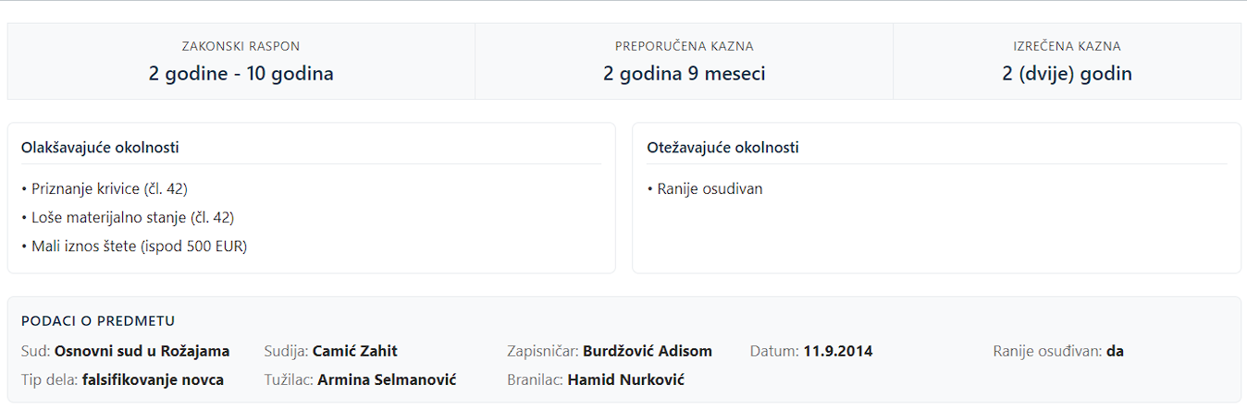
Vidimo da kada je neko bio ranije osudjivan da će mu te otežavajuca okolnost doneti dosta teže kazne, preporučena 2 godine i 9 meseci a izrečena 2 godine, iako ima olakšavajuće okolnosti činjenica da je prethodno osudjivan igra veoma veliku ulogu.

Slide 30
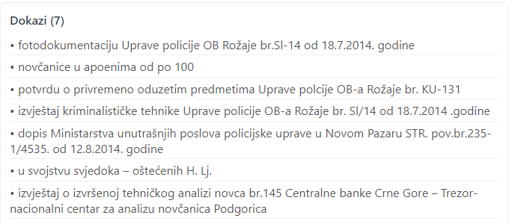
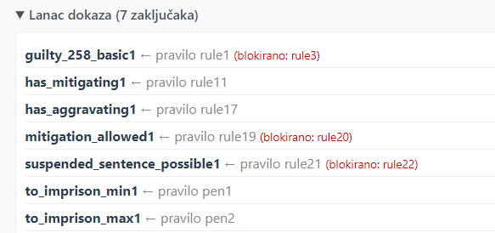
7 pronadjenih dokaza za konkretni slučaj.
Iako ima olakšavajuće okolnosti, smanjenje kazne je zabranjeno zbog postojanja otežavajucih okolnosti, tako da kazna neće moći da ide ispod minimalne i verovatno će biti veća od minmalne.

Slide 31
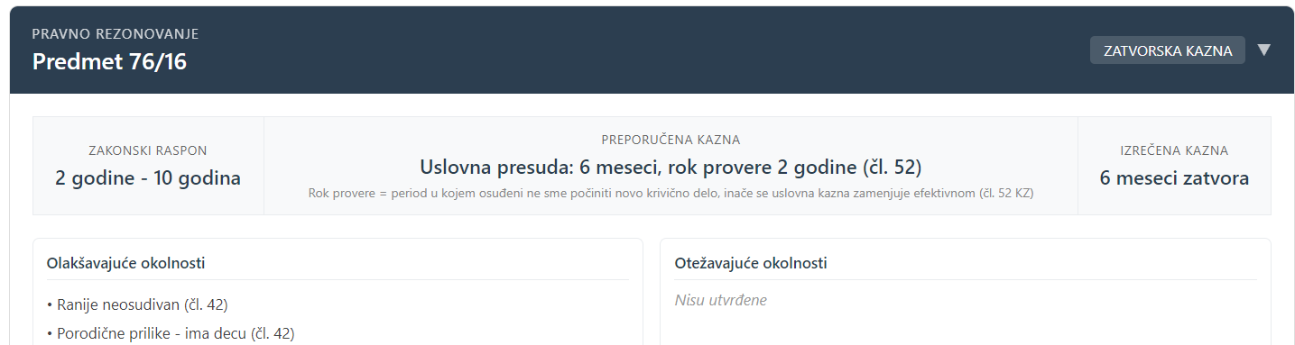
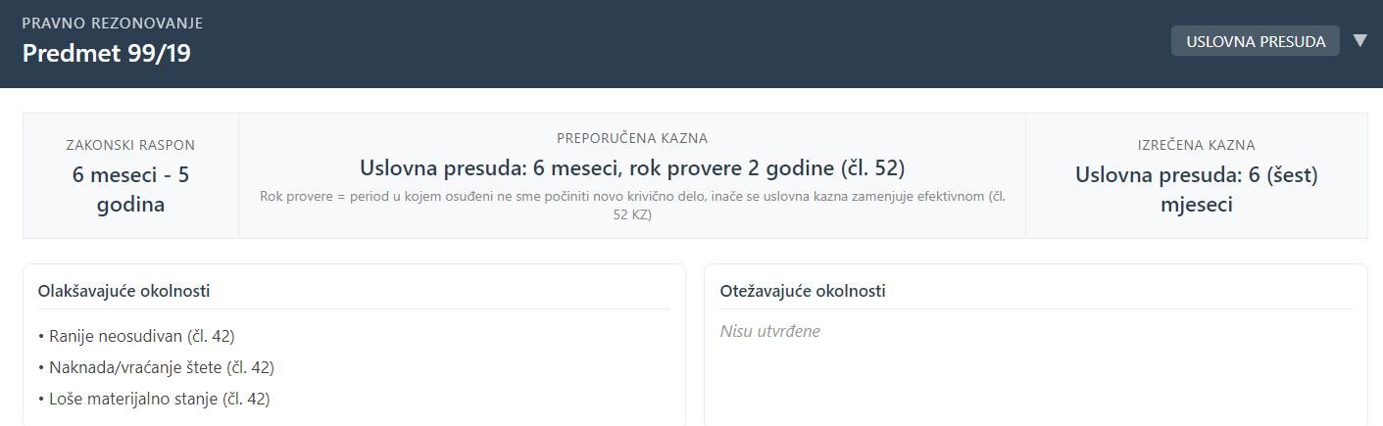
Još slučajeva.

Slide 32
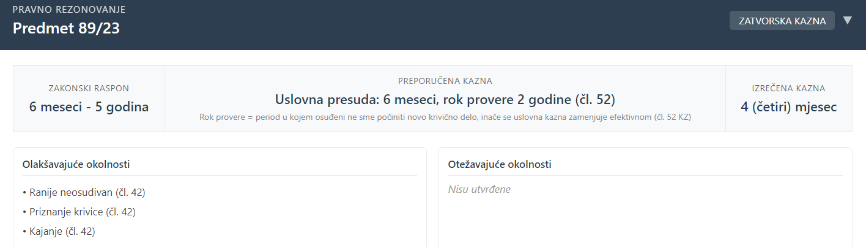
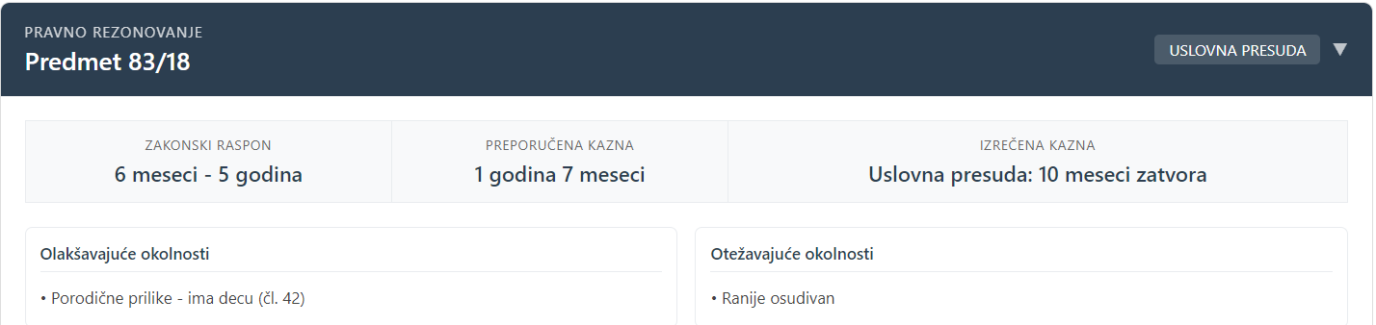
Još slučajeva, zbog kajanja je kazna verovatno malo manja, verovatno je sudija mekšeg srca nego naš model, pa ga je pogodilo kajanje. Čim je neko ranije osudjivan kao otežavajuća okolnost daje se strožija kazna.

Slide 33
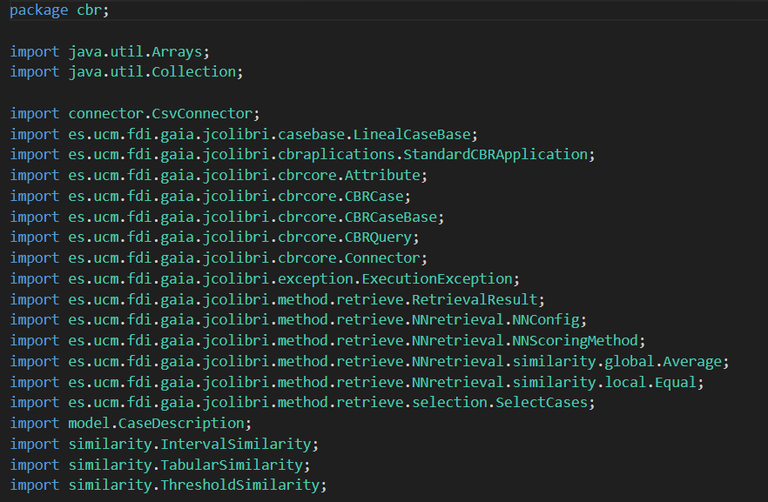
Rasudjivanje po sličnosti
Koristimo razne jcolibri pakete.

Slide 34
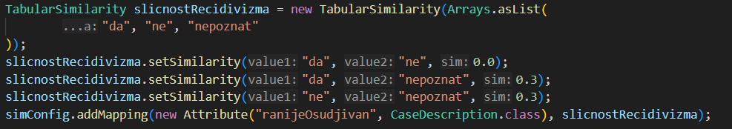
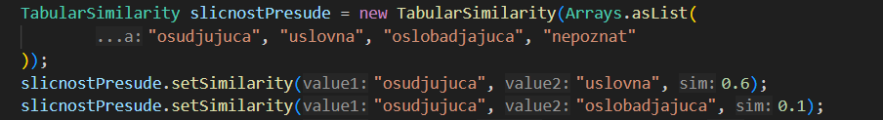
Da i ne su sušta suprotnost, potpuno se razlikuju, znači sličnost 0, kada nešto nismo sigurni tj. Nepoznato je onda je 0.3.
Sličnost oslobodjenog i osudjenog je jako mala, dok je oslobodjen i uslovni sličniji.
Penzioner da bude zaposlen je retko, student da bude nezaposlen je često, a student da bude penzioner se veoma retko dešava.

Slide 35
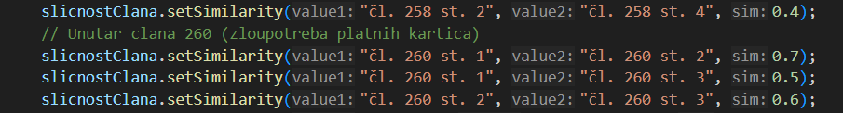
Sličnost medjusobnih članova jednih sa drugima.
Ako imamo više transakcija (30+) to je nije dobro.
Organizovano izvršavanje od više lica je isto otežavajuća okolnost.
Što više svedoka to gore.

Slide 36
Količina dokaznog materijala utiče na ishod, što više dokaza to gore.
Ako neko prizna krvicu to je olakšavajuća okolnost.
Pokušaj krivičnog dela se blaže kažnjava nego uspešno krivićno delo.

Slide 37


Rasudjivanje po sličnosti

Slide 38

Top 3 slučaja su preko 94%, parametri koji se gledaju nisu svi istih težina, u nastavku prikaz koeficijenata vrednosti.

Slide 39

Naša je odluka bila da ubedljivo najveći doprinos dodamo ukupnom iznosu, ima smisla da neka sitna prevara od par desetina eura bi trebalo da se mnogo drugačije gleda nego neka velika prevara od nekoliko desetina hiljada eura, to deluje kao mnogo značajniji faktor nego zaposlenost ili bračni status ili obrazovanje, što i jeste, zato je koeficijent 10 puta veći.

Slide 40





Slide 41





Slide 42

Korisnikov slučaj

Slide 43

Uneti podaci od strane korisnka.

Slide 44

Nova tekstualna polja za unos, za svedoke, dokaze i opis slučaja

Slide 45

Da bi se ubrzao proces rada dodato je dugme za automatsko generisanje opisa na osnovu meta podataka, tako da sudija nebi morao sve ručno da unosi.

Slide 46

Šablonsko rule-based generisanje teksta iz forme.
Na kraju te delove spojimo u jedan tekst i vratimo ga kao opis slučaja.

Slide 47

Dugme generiši opis je ovo ubacilo u tekstualno polje, naravno ako se korisniku nešto ne svidja on može da izmeni to, ali u ovom slučaju ništa nije menjano i idemo na sledeći korak.

Slide 48

Koristi se Markov chain model koji je obučen na 129 postojecih sudskih presuda, on generiše tekst u narednim koracima, on će koristiti informcije iz rasudjivanja po pravilima i po sličnosti koje će se takodje automatski pokrenuti kada kliknemo generiši presudu.
XML će se tek sačuvati kada sudija donese konačnu odluku, čeka se na sudiju.

Slide 49
Markov Chain model
Model pamti koje reči najčešće dolaze posle para prethodnih reči, pa novu rečenicu sklapa tako što korak po korak bira sledeću reč po verovatnoći.
Model nije pravni zaključivač, nego generator pravnog stila teksta.
Pravni zaključak (kriv/oslobodjen, visina kazne) dolazi iz rule + CBR dela.
Markov se ovde koristi ciljano za obrazloženje/sentencing formulacije, što je dobra praksa da se ne haluciniraju činjenice, ne može da izmisli nešto što nikad nije bilo u prethodnim tekstovima.

Slide 50


Model je treniran nad lokalnim presudama iz arhive projekta.
Putanja archive/presude, tamo se nalaze sve presude u .txt formatu.

Slide 51
Ako je, na primer, u arhivi mnogo puta video istu pravnu formulaciju, taj nastavak će imati veću verovatnoću da bude izabran tokom generisanja.
Drugim rečima, model ne “razume” pravo kao čovek, već uči obrasce pisanja i učestalost prelaza između reči.
Izbor je ponderisan: češći nastavci imaju veću šansu, pa rezultat prirodno liči na stil sudskih odluka iz trening skupa
Ako su prve dve reči: “sud je”, u podacima može da stoji:
“sud je cijenio” (18 puta)
“sud je utvrdio” (9 puta)
“sud je našao” (4 puta)
Markov model onda za treću reč bira neku od ove 3, ali najčešće bira “cijenio” jer se najviše puta pojavila.

Slide 52

Dobijamo rezultate nad našim sučajem, izvršeno ja rasudjivanje po pravilima i po slučajevima nad novom sudskom presudom.

Slide 53

Dobijamo preporučenu kaznu na osnovu prethodna 2 rasudjivanja, vidimo koji članovi su primenjeni.
Automatski je izgenerisan uvod, činjenicno stanje i obrazloženje i ispod će sudiji biti dozvoljeno da donese finalnu odluku o dužini i tipu presude.
Kada sudija donese tu odluku onda će se sačuvati nova presuda nad kojom će moće da se rade iste operacije kao i nad onima koje nisu ručno unešene.

Slide 54

Sudija ima opciju da promeni vrstu presude, uslovna, zatvor a može i da oslobodi, takodje može da menja dužinu kazne, i može naknadno da doda novčanu kaznu.

Slide 55


Sudija je odlučio da danas bude blag i da smanji kaznu sa 6 meseci na 3 meseca.
Time smo zatvorili petlju: unos -> rasuđivanje -> odluka sudije -> čuvanje -> ponovno rasuđivanje.

Slide 56

Novi slučaj je vidljiv u bazi slučajeva.

Slide 57

Pozivanje rasudjivanja po pravilima nad novo dodatim slučajem.

Slide 58

Primer još jednog novo dodatog slučaja.

Slide 59

Novi slučaj je vidljiv u bazi slučajeva.

Slide 60

Može normalno da se pozove rasudjivanje po pravilima nad ovim slučajem.

Slide 61

Može normalno da se pozove rasudjivanje po sličnosti nad ovim slučajem.

Slide 62
Hvala na pažnji!

